Slide 1
第5章 Cisco IOS 路由配置
5.1 交换设备和IOS简介
5.2 IOS初始配置和基本命令
5.3 静态路由配置
5.4 动态路由协议RIP的配置
5.5 路由器访问列表配置
5.6 基于交换机端口的VLAN配置

Slide 2
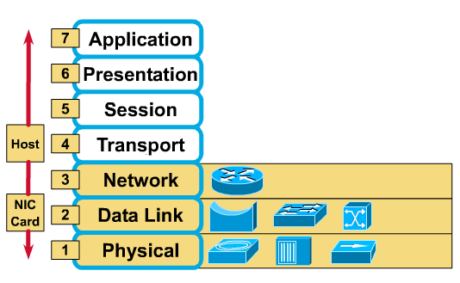
5.1 交换设备和IOS简介
交换设备在OSI七层模型中的位置

Slide 3
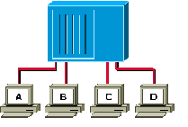
集线器(HUB)
集线器所连的机器在同一个冲突域、共享带宽

Slide 4
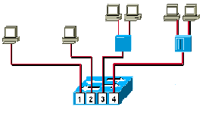
交换机经常直接用来对集线器进行升级
交换机连接的机器有自己的冲突域,独享带宽

Slide 5
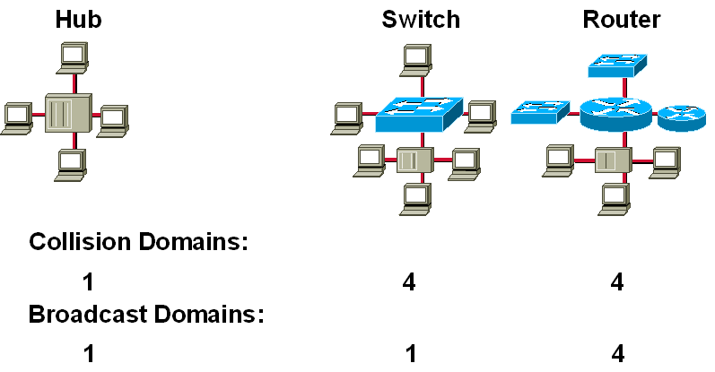
比较集线器、交换机和路由器

Slide 6
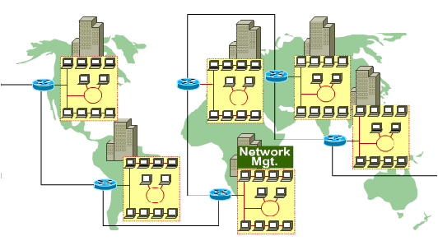
路由器连接不同地区的网络

Slide 7
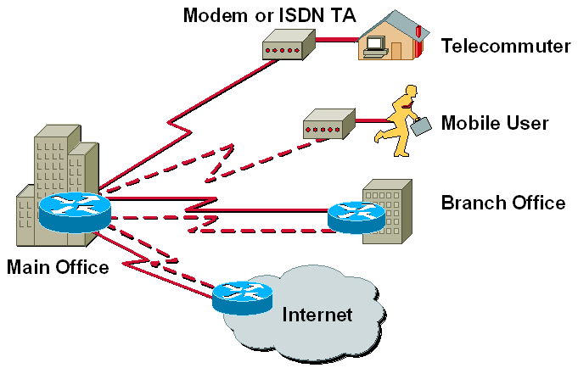
路由器连接不同类型的网络

Slide 8
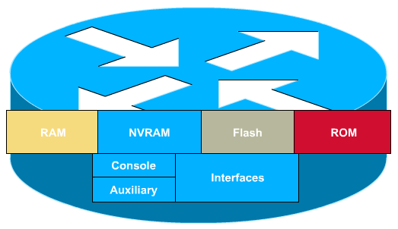
路由器的部件

